Slide 1
STOP AU HARCELEMENT

Slide 2
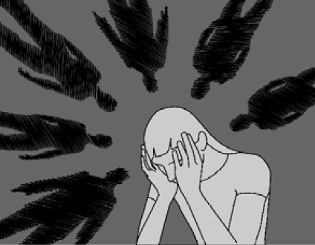
C’est quoi le harcèlement?
Victime
Conséquences: mauvais sommeil, perte d’appétit, isolement, baisse des résultats…dépression.
Des conséquences qui demeurent même adulte!!!
Auteur(s): ceux qui font
Témoin(s): ceux qui voient
Faits répétés
Insultes, moqueries, coups, humiliations…

Slide 3
Comment agir?
PARLER!
Celui qui subit doit rompre le silence et trouver un adulte à qui en parler.
S’il ne se sent pas entendu il lui faut trouver le courage de s’adresser à un autre adulte jusqu’à ce qu’il se sente entendu et compris.
Celui qui voit doit aussi rompre le silence et parler ou encourager la victime à parler.
LE SILENCE NE FAIT QU’ EMPIRER LA SITUATION!

Slide 4
ET APRES?
Les adultes vont, AVEC le jeune, trouver des solutions et l’aider à se réparer et retrouver la place à laquelle il a DROIT dans le groupe.
Les auteurs aussi seront entendus, ils doivent comprendre la souffrance infligée et peut-être qu’eux aussi en éprouvent?
Il y aura une sanction dans le collège car le harcèlement est puni par la loi:
Les parents de la victime peuvent aussi porter plainte.

Slide 5
TEMOIGNAGES
« Bien des années plus tard, les souvenirs restent gravés dans ma mémoire. Chaque matin je me levais la boule au ventre, je me sentais seule, abandonnée, j'avais l'impression que tout le monde me regardait, me jugeait. Je tombais malade régulièrement, tout cela était psychologique. Lorsque je n'étais pas en classe, je me demandais toujours ce qu'il pouvait se dire sur moi[...]
A tous ceux et celles qui souffrent en silence, parlez-en autour de vous ! Ne lâchez rien ! Si tout semble insurmontable, n'oubliez jamais que la détermination vous sauvera, que ce n'est qu'une mauvaise passe […]
Gardez espoir, dénoncez ceux qui vous harcèlent et ne laissez jamais personne vous dire que vous ne valez rien ! »
Anonyme
« Le harcèlement est là chose la plus dure que j'ai eu à vivre. Se réveiller avec la peur au ventre et se demander ce qu'il va nous arriver est quelque chose que je conseille de vivre à personne. «
Laura
« Il faut en parler, et si vous tombez sur des adultes qui ne vous écoutent pas, il faut aller en trouver d'autres, mais ne jamais cesser d'en parler. »
Mélanie
D’autres témoignages sur
https://temoignages.francetv.fr/harcelement-scolaire/

Slide 6
30 20
GRATUIT
Numéro vert harcèlement

Slide 7
30 18
GRATUIT
Numéro vert CYBER harcèlement

Slide 8
RESSOURCES INTERNET
https://www.saferinternet.fr/
https://www.internetsanscrainte.fr/

Slide 9
LIVRES POUR AIDER
Plusieurs livres disponibles au CDI
Celui-ci disponible au CDI mais aussi en étude et au bureau de la CPE

